Slide 1

Arquitectura y organización VNA
Introducción a los algoritmos y flujo de datos
Escuela de Ingenieria de Ciencias Y Sistemas
Facultad de Ingenieria
Universidad de San Carlos de Guatemala

Slide 2

Agenda
Recursos
Software de Sistemas
Software de Aplicación
Video de la semana
https://drive.google.com/file/d/17E9tjvg_ySjHO5ApW0AQHUFWAtVFvPle/view?usp=sharing
Software de Programación
Aplicaciones de control de calidad y seguridad
Firmware

Slide 3
COMPETENCIA(S) QUE DESARROLLAREMOS
Analiza la arquitectura y organización de una computadora mediante el estudio de sus componentes de hardware para comprender el funcionamiento integral de un sistema.

Slide 4
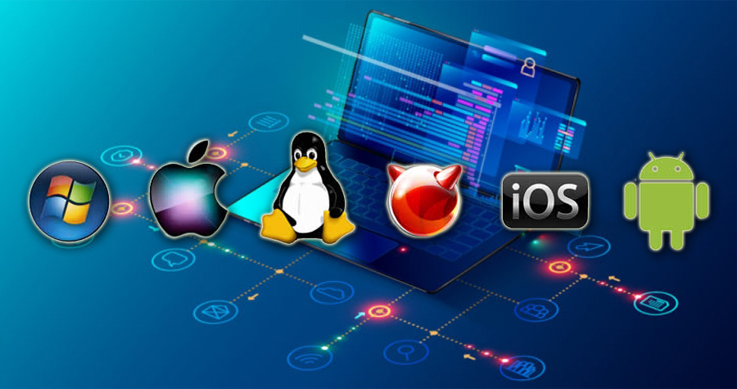
Software de Sistema
Es el conjunto de programas que permite el funcionamiento del hardware y sirve de base para que el resto del software pueda ejecutarse. Su objetivo principal es gestionar los recursos del sistema y facilitar la interacción entre el usuario y la máquina.

Slide 5
Sistemas Operativos:
Hipervisores:
Software que permite ejecutar múltiples sistemas operativos como máquinas virtuales en un solo equipo físico.
Tipos:
Tipo 1: Se ejecuta directamente sobre el hardware (Ej. VMware ESXi, Microsoft Hyper-V).
Tipo 2: Se ejecuta sobre un sistema operativo (Ej. VirtualBox, VMware Workstation).
Son la interfaz entre el usuario y el hardware. Controlan los dispositivos físicos y permiten ejecutar aplicaciones. Ejemplos: Windows, Linux, macOS, Android.
Funciones: administración de procesos, memoria, dispositivos de entrada/salida, sistema de archivos.

Slide 6

Utilitarios (Utilities)
Programas diseñados para realizar tareas específicas de mantenimiento y diagnóstico del sistema, como análisis de disco, antivirus, compresores de archivos, herramientas de copia de seguridad, etc.

Slide 7
SOFTWARE DE APLICACIÓN
Son programas diseñados para realizar tareas específicas que permiten al usuario interactuar con el sistema y resolver problemas concretos, generalmente de tipo personal, profesional o empresarial.
ERP ERP (Enterprise Resource Planning)
Sistemas que integran todos los procesos de una empresa (finanzas, recursos humanos,
producción, logística, etc.) en una única plataforma.
Ejemplos: SAP, Oracle ERP, Microsoft Dynamics.

Slide 8
CRM (Customer Relationship Management)
Aplicaciones para gestionar relaciones con clientes, seguimiento de ventas, marketing, soporte al cliente.
Ejemplos: Salesforce, HubSpot, Zoho CRM.
WMS (Warehouse Management System)
Sistemas para controlar operaciones en almacenes, como inventarios, entradas/salidas de productos, logística interna.
Software Ofimático
Programas de productividad personal y empresarial como procesadores de texto, hojas de cálculo, presentaciones y gestores de correo.
Ejemplos: Microsoft Office (Word, Excel, PowerPoint), Google Workspace, LibreOffice.

Slide 9
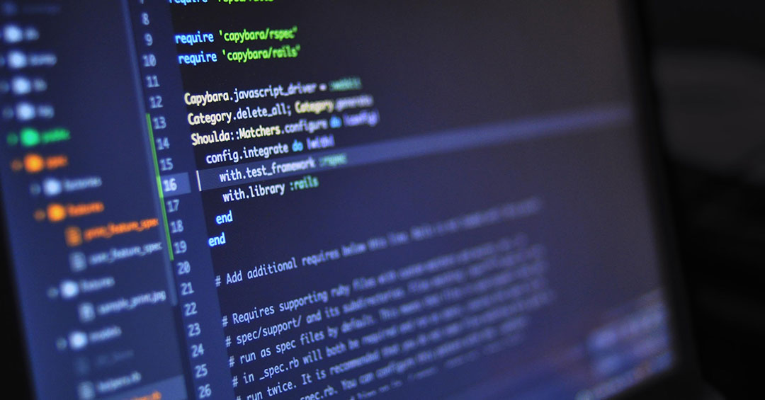
Software de Programación
Herramientas que permiten a los desarrolladores escribir, depurar y mantener el software. Este tipo de software se usa para crear otros programas.

Slide 10
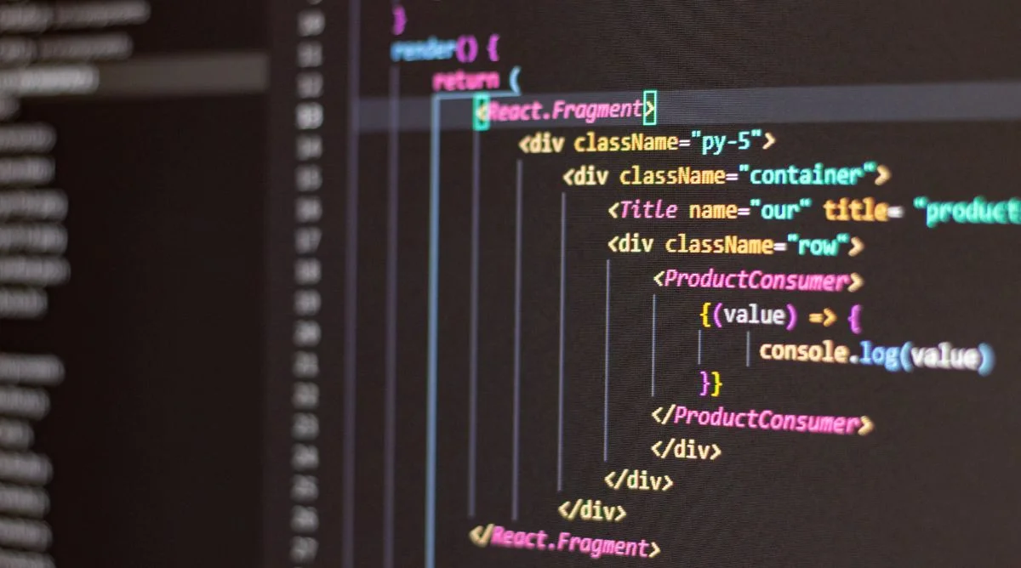
Lenguajes de Programación
Clasificación de Lenguajes
Conjuntos de reglas y sintaxis usados para escribir programas.
Ejemplos: Python (scripting y automatización), Java (aplicaciones empresariales), C++ (software de alto rendimiento), JavaScript (web).
Lenguajes de bajo nivel: Más cercanos al hardware, como el lenguaje ensamblador.
Lenguajes de alto nivel: Más cercanos al lenguaje humano, más fáciles de aprender (Python, Java).
Lenguajes compilados: Necesitan ser traducidos antes de ejecutarse (C, C++).
Lenguajes interpretados: Se ejecutan línea por línea (Python, JavaScript).

Slide 11

Aplicaciones de Control de Calidad y Seguridad
Programas diseñados para garantizar que los productos de software cumplan con estándares de calidad y normas de seguridad. Ayudan a prevenir errores, vulnerabilidades y asegurar la fiabilidad del sistema.

Slide 12

Normativas
Estándares Internacionales:
Reglas o guías establecidas por organizaciones para asegurar la calidad del software y la protección de datos.
Ejemplos: ISO 9001 (gestión de calidad), ISO/IEC 25010 (calidad del software).
Documentos acordados globalmente que aseguran la interoperabilidad, seguridad y calidad del software.
Ejemplos:
ISO/IEC 27001: Gestión de la seguridad de la información.
OWASP Top 10: Principales vulnerabilidades de seguridad en aplicaciones web.
IEEE 829: Estándar para documentación de pruebas.

Slide 13

Firmware
Es un tipo de software especializado que está embebido directamente en el hardware. Controla funciones básicas y críticas del dispositivo, como el arranque, la comunicación con otros dispositivos y el control de sensores.

Slide 14
Programación a Bajo Nivel:
Se escribe en lenguajes como ensamblador o C. El firmware suele estar almacenado en memoria no volátil (ROM, EEPROM, Flash).
Control del Hardware:
Es el intermediario entre los componentes físicos y los sistemas operativos.
Ejemplos: BIOS en computadoras, firmware de routers, impresoras, microcontroladores.
Importancia:
Una actualización del firmware puede mejorar el rendimiento, corregir errores o agregar nuevas funciones al hardware.

Slide 15
CONCEPTOS CLAVE APRENDIDOS
Software de Sistema: Esencial para gestionar el hardware; incluye sistemas operativos, hipervisores y utilitarios. Permite la comunicación entre el usuario y la máquina.
Software de Aplicación: Diseñado para tareas específicas del usuario, como ERP, CRM, WMS y software ofimático (Word, Excel, etc.).
Software de Programación: Herramientas como lenguajes, IDEs, compiladores e intérpretes, usadas por los desarrolladores para crear software.

Slide 16
NOMBRE DEL VALOR Y/O ACTITUD
La precisión profesional es la capacidad de actuar con exactitud, claridad y responsabilidad al aplicar conocimientos técnicos. En el campo de la informática y la ingeniería en sistemas, implica realizar tareas de programación, configuración de sistemas, implementación de software y documentación técnica con un alto nivel de detalle y sin margen para errores innecesarios.

Slide 17
REFERENCIAS
Silberschatz, A., Galvin, P. B., & Gagne, G. (2020). Operating System Concepts. Wiley.
Sommerville, I. (2011). Ingeniería de Software. Pearson Educación.
ISO/IEC 25010, ISO/IEC 27001 – Estándares internacionales de calidad y seguridad de software.

Slide 18

¡GRACIAS POR SU ATENCIÓN!
DUDAS
RECUERDA QUE TENEMOS NUESTRO FORO SEMANAL DONDE PUEDES CONSULTAR CUALQUIER DUDA QUE TE SURJA EN LA SEMANA

